Slide 1
我们的一些感悟和思考

Slide 2
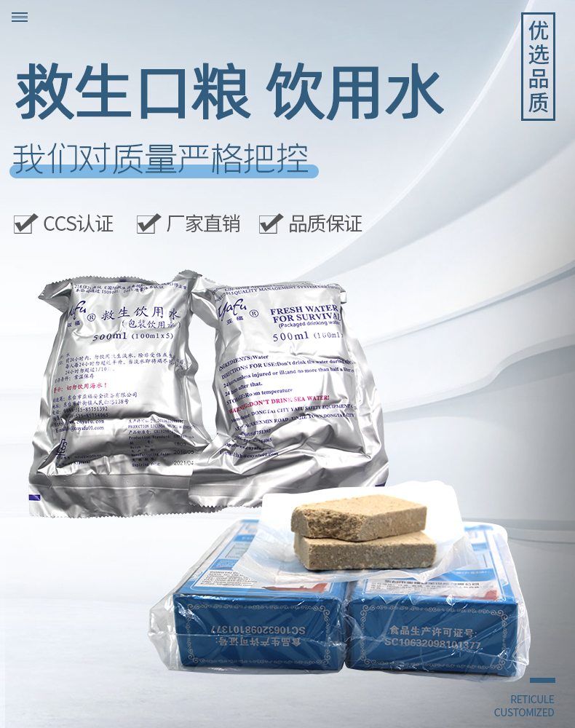
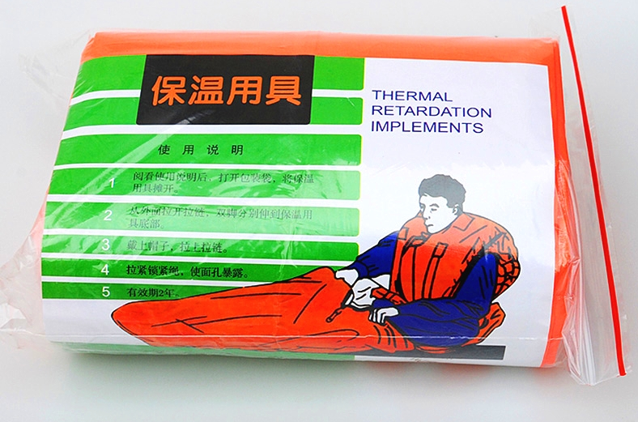
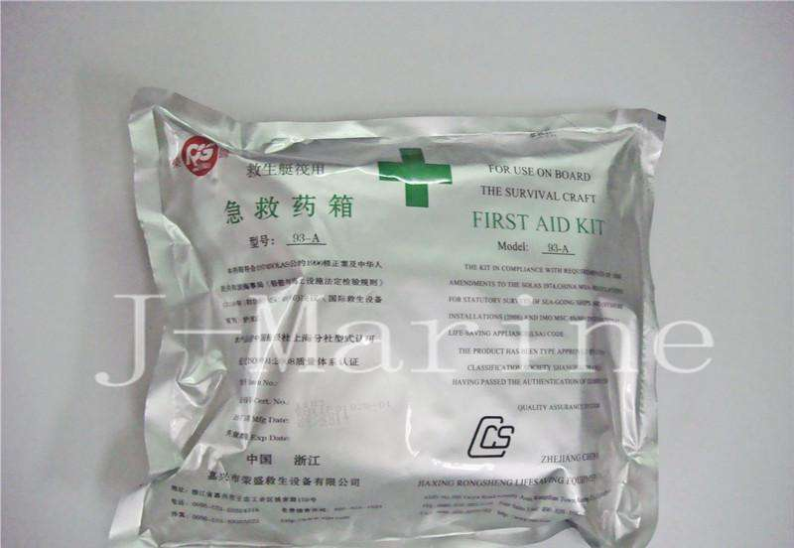
亡羊补牢的几点意见
一、船底常备应急物资
压缩饼干、饮用水、手电、保温用具、氧气瓶
Notes:
从往年的翻扣船事故来看，以渔船、运砂船居多。当然也有东方之星这种客船的特例。既然翻船不能百分之百避免，那么能否退一步来考虑。比如说，改善船底设计，被困人员被困船底短则一天，多则好几天。期间还要忍受饥寒，能不能规定，在船底不同位置常备应急包，向救生艇里的一样。压缩饼干、饮用水、手电、氧气瓶、对讲机啥的

Slide 3
探讨一个问题
沉入水底遇难人员要不要搜寻
Notes:
接下来，咱们探讨一个问题：沉入水底的遇难人员要不要搜寻打捞呢。好像没有投票这功能，这样。同意要的讨论区打个1，不要的打个2.怎么样。来，大家投一下。
为什么问这个问题呢？因为通过看这些翻扣船案例，大多数案例都会出现人员失踪这种情况。
而且，不光是翻扣船，从往年的救助情况来看，海面上找不着生还者，一般就判定失踪。一般不会对海底进行搜寻，当然这可能与目前的技术还达不到这样的要求有关，还有就是救助局的任务里好像没有搜寻遇难者这一条，但是如果像万州公交车坠江、岁月号这种社会关注度高的险情，一般都会尽力把遇难者遗体巡回。对于这种水下的搜寻呢，有个不成熟的小想法，跟大家分享一下。

Slide 4
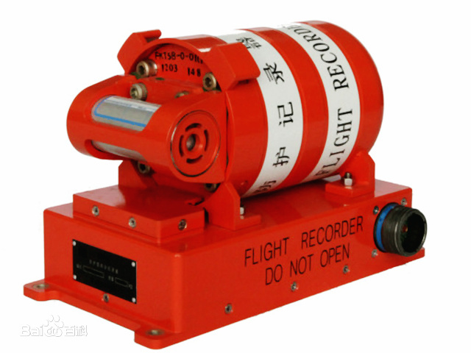
二、落水失踪人员搜寻定位
示位设备
黑匣子
黑匣子在水下定位主要依靠水下定位信标（ULB）它是一个电池供电的水下超声波脉冲发生器，安装在黑匣子外部。一旦黑匣子入水，信标上的水敏开关启动信标工作，通过信标的金属外壳把频率为37.5kHz的超声波信号发射到周围水域，每秒一个脉冲。其内置电池可连续工作至少30天。
水下定位信标发出信号时，通过拖曳式声呐缩小定位范围，最后再使用可以定位信号来源方向的水听器，定位黑匣子的方位。
Notes:
这个东西黑匣子。关注马航MH370的同学不陌生吧。印度洋上那么多设备就为了找到他。怎么找呢，靠的的就是这个水下定位信标。每隔一段儿时间发出一个超声脉冲，然后可以通过救助船或者潜航器携带的声纳去探听这个脉冲，然后逐步缩小范围，最终定位。就把水下的东西给找着了。那么，我们能不能做一个类似的、便于携带的信标。让海上工作者携带呢。

Slide 5
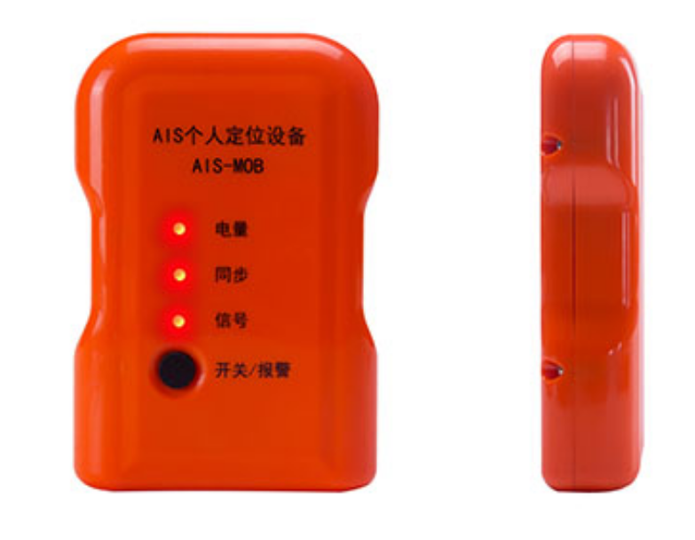
落水失踪人员搜寻定位
AIS人员落水示位标
AIS人员落水示位标是小型化、高效率、便携式的可发射AIS消息的个人救生设备，设备内置BD/GPS接收机、AIS发射机、长效电池、求救报警指示、落水触发开关和控制装置。设备开启后自动发射带有GNSS位置的AIS消息，使得落水人员可立刻被本船及周围船舶发现。
Notes:
其实，已经出现这种类似设备了。AIS人员落水示位标。这东西很小，可以随身携带。当人员落水后，会自动启动。发射带有GNSS位置的AIS消息。这样周围船舶就可从雷达上发现。当然，这个只适合水面上工作。

Slide 6

+
= ？
Notes:
那么把这两个东西结合一下，利用黑匣子水下示位的原理和AIS示位仪水面示位的优势。设计一个水下水下都可以示位、携带方便，有助于遇险遇难人员的定位搜寻呢？你有没有兴趣研究一下呢。

Slide 7
救助装备的研发对救助 效率的提升
Notes:
这个是感慨一下。救助装备的研发对救助效率的提升真是蛮大的。工欲善其事，必先利其器。接下来以这个钢制翻扣船舶开孔装置为例。

Slide 8
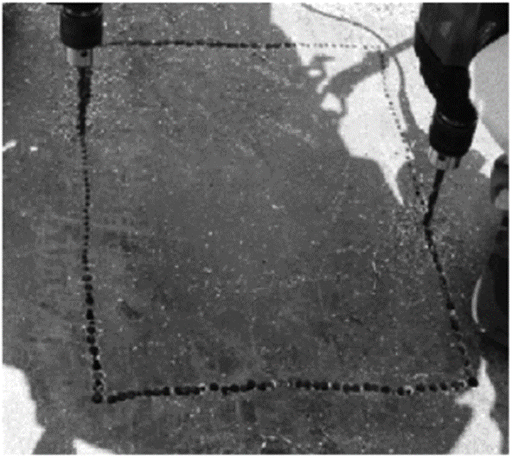
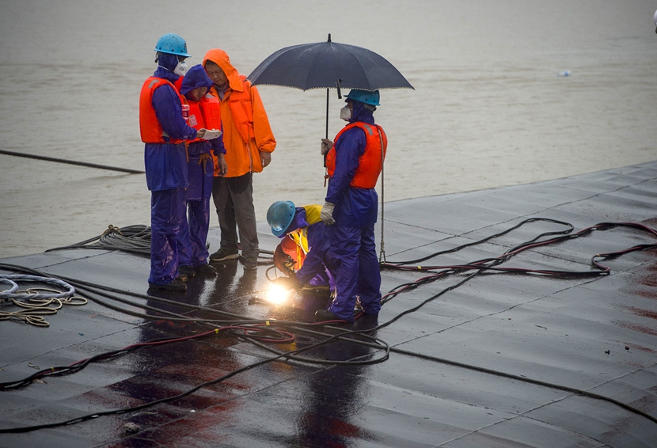
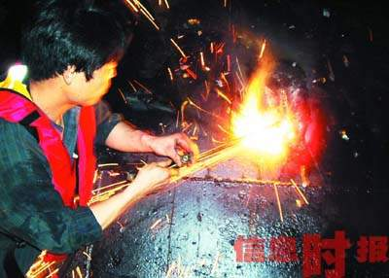
以钢制船舶开孔装置为例
传统开孔方式：
气切割、高压水射流切割、锯切割 快速、存在安全隐患
电钻开孔液压剪孔桥 耗时长、泄气量大
Notes:
传统切割有爆炸危险，且会对遇险人员造成二次伤害

Slide 9
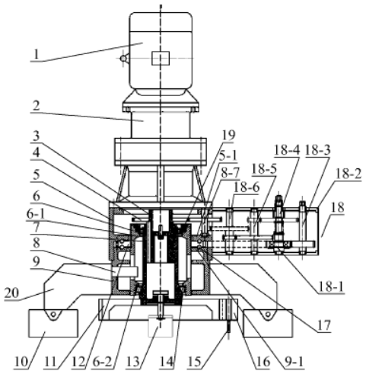
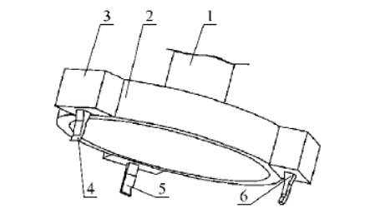
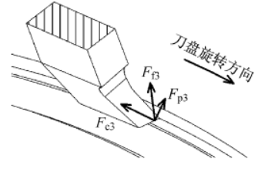
钢制翻扣船舶开孔系统
总体结构示意图
镗削刀盘结构
刀具受力图

Slide 10

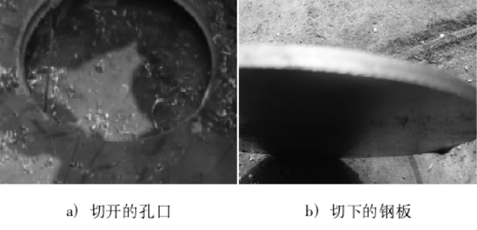
6h开孔 整体作业时间8h
15min开孔 整体作业时间0.5h
孔钻开孔

Slide 11
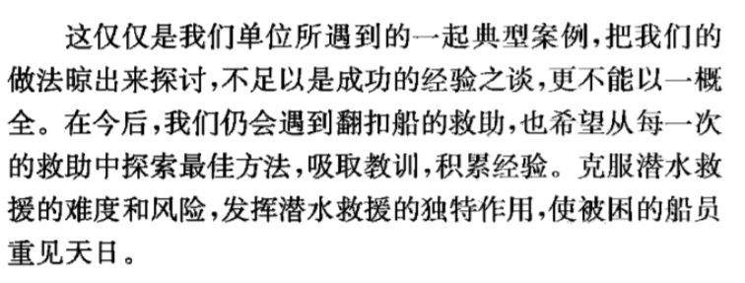
陈开昌 东海救助局
Notes:
这是从一篇论文里摘录的一段话，跟大家分享一下，我自己是特别赞同这句话。把自己的做法晾出来，就像现在的开源项目一样，拿出来、吸引大家一起学习、有能力的就添砖加瓦。促使这个东西向更好的方向发展。

